Slide 1


INGENIERÍA DE SISTEMAS Y COMPUTACIÓN

Slide 2
Programación I - Clase 5
INGENIERÍA DE SISTEMAS Y COMPUTACIÓN
Reinel Tabares Soto
Universidad de Caldas
reinel.tabares@ucaldas.edu.co

Slide 3

Agenda
INGENIERÍA DE SISTEMAS Y COMPUTACIÓN
Condicionales
if - else - else if
Condicionales anidados/dobles
Switch Case

Slide 4
Condicionales
INGENIERÍA DE SISTEMAS Y COMPUTACIÓN

Slide 5
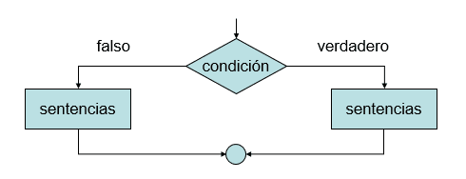

Condicionales
INGENIERÍA DE SISTEMAS Y COMPUTACIÓN
¿Qué son los condicionales?
Es una estructura que controla el flujo del programa
La toma de decisiones realmente exitosa reside en un equilibrio entre pensamiento deliberado e intuitivo.
Malcolm Gladwell

Slide 6
Condicionales en Java [if]
Condicionales
INGENIERÍA DE SISTEMAS Y COMPUTACIÓN
Se utiliza if para especificar un bloque de código a ejecutar (acción a realizar), si una condición especificada es verdadera.
if (condición) {
//Acción si la condición es verdadera
}

Slide 7
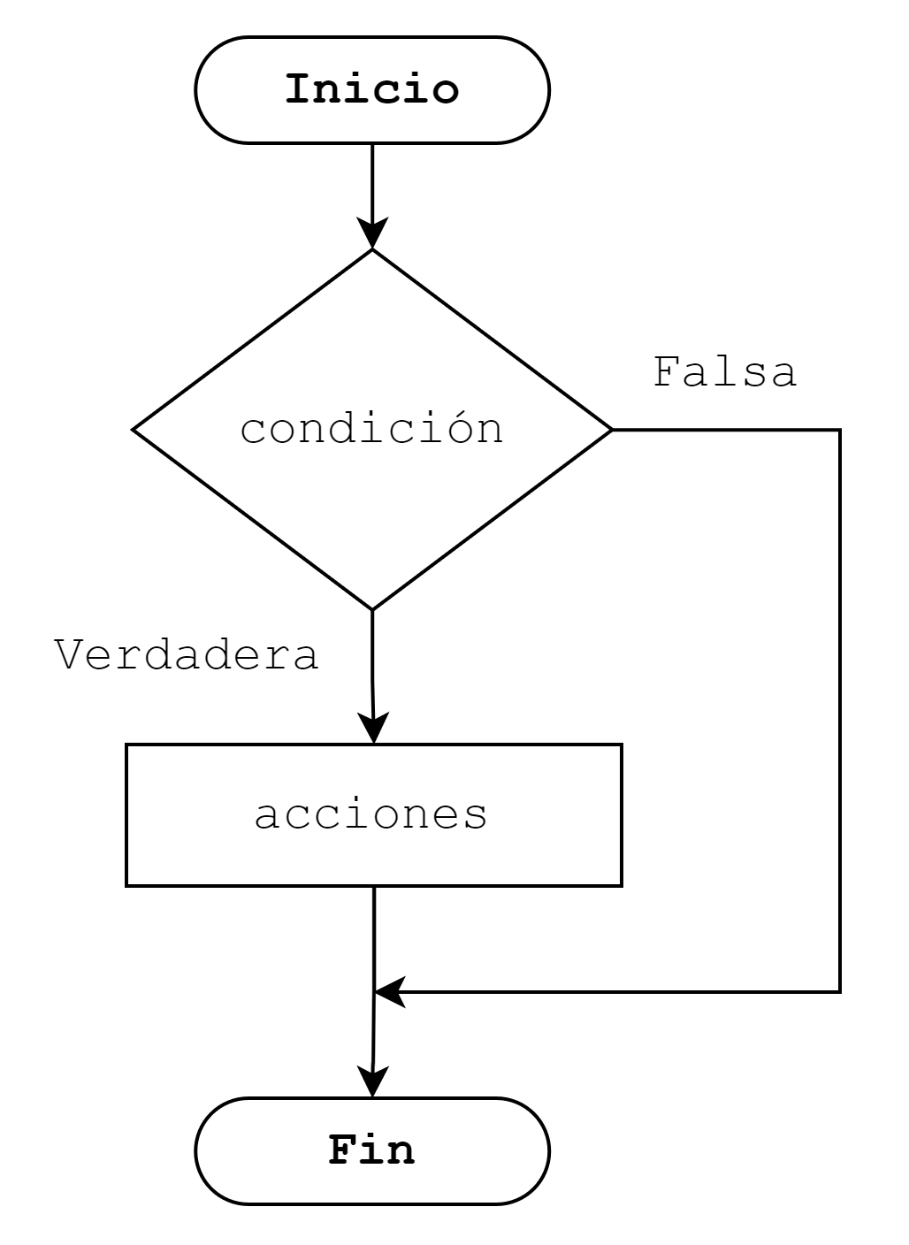
Condicionales en Java [if]
Condicionales
INGENIERÍA DE SISTEMAS Y COMPUTACIÓN
Se utiliza if para especificar un bloque de código a ejecutar (acción a realizar), si una condición especificada es verdadera.
if (condición) {
//Acción si la condición es verdadera
}

Slide 8
Condicionales en Java [else]
Condicionales
INGENIERÍA DE SISTEMAS Y COMPUTACIÓN
Se utiliza else para especificar un bloque de código a ejecutar (acción a realizar), si la misma condición es falsa.
if (condicion) {
//Acción si la condición es verdadera
} else {
//Acción si la condición es falsa
}

Slide 9
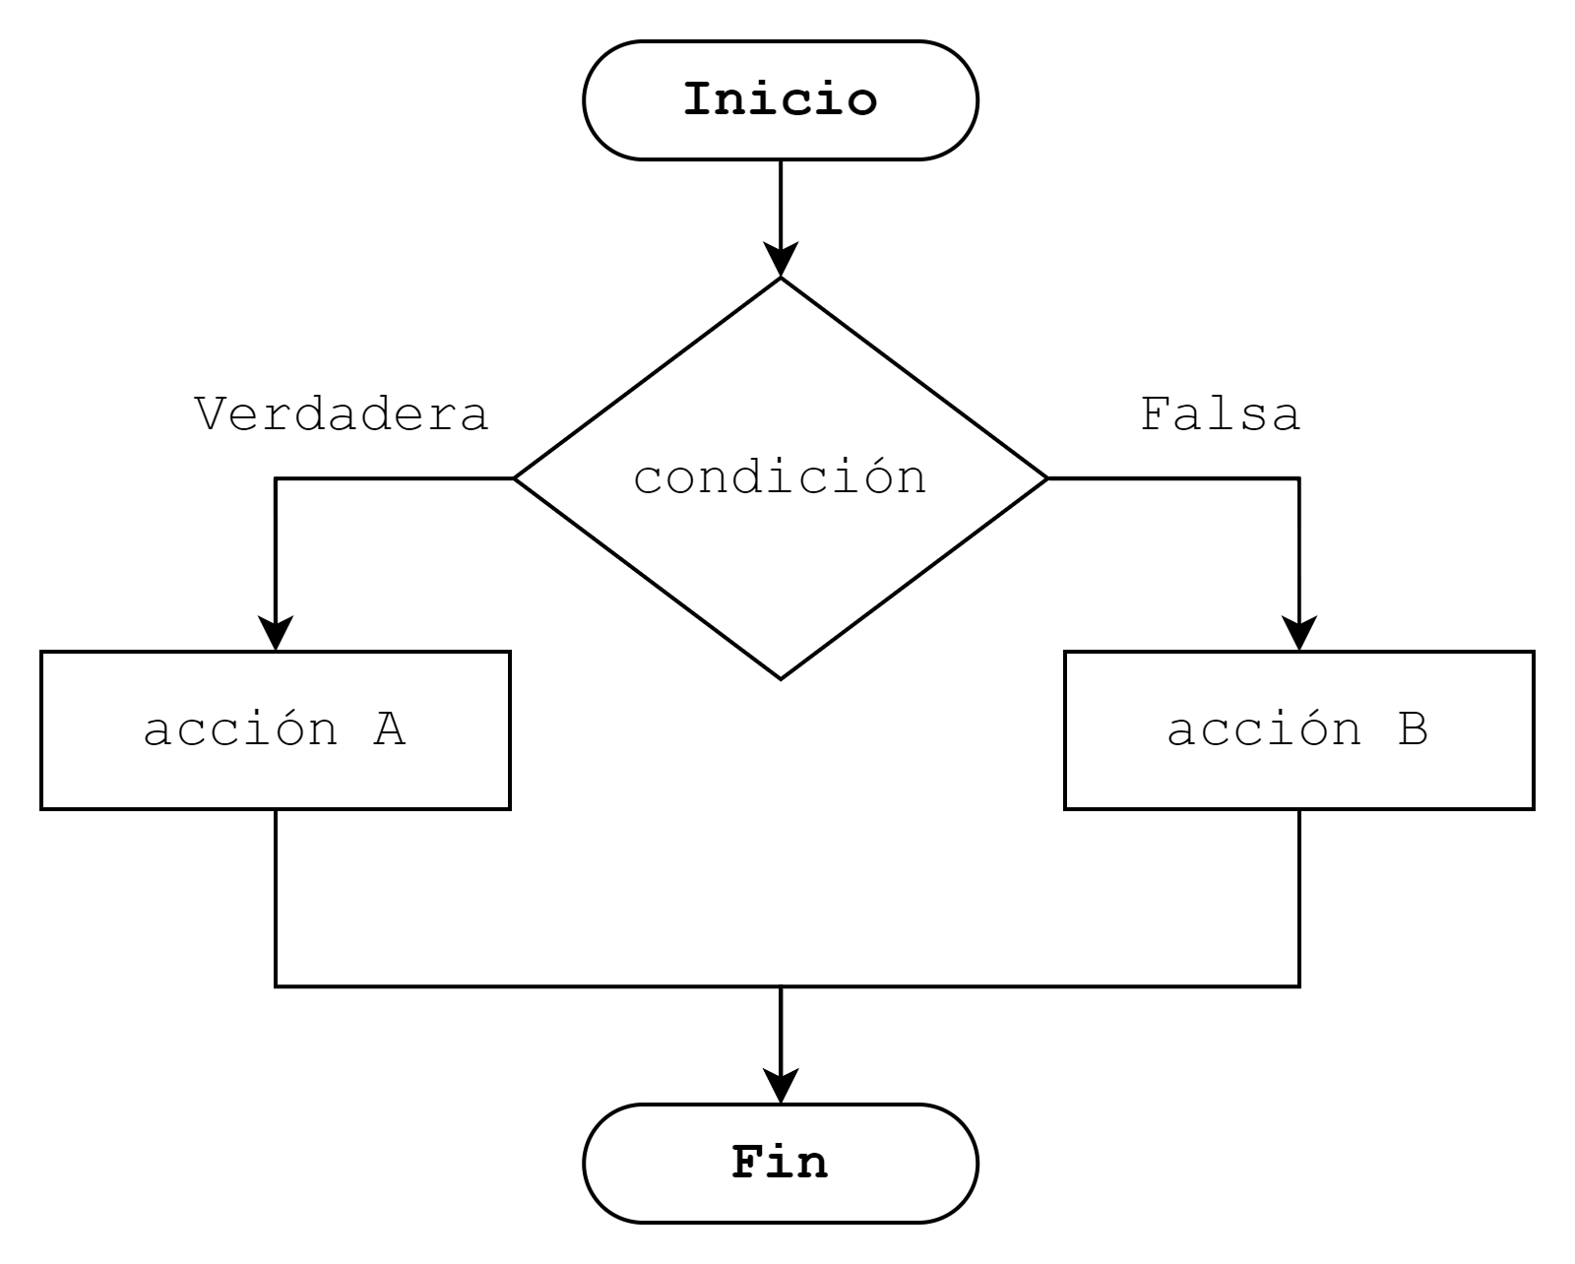
Condicionales en Java [else]
Condicionales
INGENIERÍA DE SISTEMAS Y COMPUTACIÓN
Se utiliza else para especificar un bloque de código a ejecutar (acción a realizar), si la misma condición es falsa.
if (condicion) {
//Acción si la condición es verdadera
} else {
//Acción si la condición es falsa
}

Slide 10
Condicionales en Java [else if]
Condicionales
INGENIERÍA DE SISTEMAS Y COMPUTACIÓN
Se utiliza else if para especificar una nueva condición a probar, si la primera condición es falsa.
if (condición 1) {
// Acción a realizar si la condición 1 es verdadera
} else if (condición 2) {
// Acción a realizar si la condición 1 es falsa y la condición 2 es verdadera
} else {
// Acción a realizar si las dos condiciones son falsas
}

Slide 11
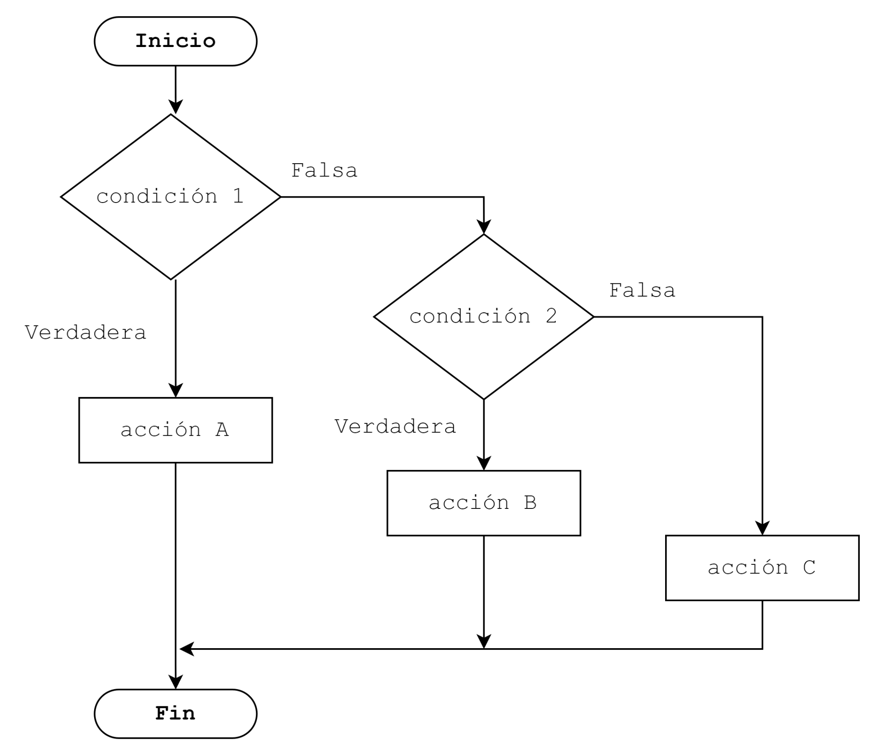
Condicionales en Java
[else if]
Condicionales
INGENIERÍA DE SISTEMAS Y COMPUTACIÓN
Diagrama de Flujo

Slide 12
Condicionales en Python
Condicionales
INGENIERÍA DE SISTEMAS Y COMPUTACIÓN
Se utiliza if para especificar un bloque de código a ejecutar, si una condición especificada es verdadera.
if (b > a):
print("b is greater than a")

Slide 13
Condicionales en Python
Condicionales
INGENIERÍA DE SISTEMAS Y COMPUTACIÓN
Se utiliza if para especificar un bloque de código a ejecutar, si una condición especificada es verdadera.
Se utiliza else para especificar un bloque de código a ejecutar, si la misma condición es falsa.
if (b > a):
print("b is greater than a")
if (b > a):
print("b is greater than a")
else:
print("a is greater than b")

Slide 14
Condicionales en Python
Condicionales
INGENIERÍA DE SISTEMAS Y COMPUTACIÓN
Se utiliza if para especificar un bloque de código a ejecutar, si una condición especificada es verdadera.
Se utiliza else para especificar un bloque de código a ejecutar, si la misma condición es falsa.
Se utiliza elif para especificar una nueva condición a probar, si la primera condición es falsa.
if (b > a):
print("b is greater than a")
if (b > a):
print("b is greater than a")
else:
print("a is greater than b")
if (b > a):
print("b is greater than a")
elif (a == b):
print("a and b are equal")
else:
print("a is greater than b")

Slide 15

Ejemplos Estructura
[if]
INGENIERÍA DE SISTEMAS Y COMPUTACIÓN

Slide 16

Ejemplos [if] - Java
INGENIERÍA DE SISTEMAS Y COMPUTACIÓN
Ejemplo 1.
Escribir un programa que imprima “20 es mayor que 18” si el número 20 es mayor que el número 18.

Slide 17
if (20 > 18) {
System.out.println("20 es mayor que 18");
}
Ejemplos [if] - Java
INGENIERÍA DE SISTEMAS Y COMPUTACIÓN
Ejemplo 1.
Escribir un programa que imprima “20 es mayor que 18” si el número 20 es mayor que el número 18.

Slide 18
if (20 > 18) {
System.out.println("20 es mayor que 18");
}
Ejemplos [if] - Java
INGENIERÍA DE SISTEMAS Y COMPUTACIÓN
Ejemplo 1.
Escribir un programa que imprima “20 es mayor que 18” si el número 20 es mayor que el número 18.
int x = 10;
int y = 1;
if (x > y) {
System.out.println("x es mayor que y");
}
Comparando dos números enteros

Slide 19
INGENIERÍA DE SISTEMAS Y COMPUTACIÓN
También podemos implementar otro tipo de operadores en las estructuras condicionales, como son los booleanos
if (nevando && (temperatura >= 20 && temperatura <= 30)) {
System.out.println("No me lo creo");
}
if ((temperatura < 0 || temperatura > 30) && haceSol) {
System.out.println("Mejor me quedo en casa");
}

Slide 20
Ejemplos [if] - Java
INGENIERÍA DE SISTEMAS Y COMPUTACIÓN
Ejemplo 2.
Escribir un programa que compare la temperatura y el clima.
Casos hipotéticos de clima y temperatura:
También podemos implementar otro tipo de operadores en las estructuras condicionales, como los booleanos.
String clima = "Nevando";
int temperatura = 28;
if (clima == "Nevando" && (temperatura >= 20 && temperatura <= 30)) {
System.out.println("El clima está muy loco");
}

Slide 21

if (20 > 18):
print("20 es mayor que 18")
Ejemplos [if] - Python
INGENIERÍA DE SISTEMAS Y COMPUTACIÓN
Ejemplo 1.
Escribir un programa que imprima “20 es mayor que 18” si el número 20 es mayor que el número 18.
Nota: En Python no se usan llaves para los condicionales, por lo tanto es primordial mantener el orden de indentación.

Slide 22
if (20 > 18):
print("20 es mayor que 18")
Ejemplos [if] - Python
INGENIERÍA DE SISTEMAS Y COMPUTACIÓN
Ejemplo 1.
Escribir un programa que imprima “20 es mayor que 18” si el número 20 es mayor que el número 18.
Comparando dos números enteros
Nota: En Python no se usan llaves para los condicionales, por lo tanto es primordial mantener el orden de indentación.
x = 10
y = 1
if (x > y):
print("x es mayor que y")

Slide 23
Ejemplos [if] - Python
INGENIERÍA DE SISTEMAS Y COMPUTACIÓN
Ejemplo 3.
Realizar un algoritmo que al introducir la edad del usuario imprima un mensaje señalando si es mayor o menor de edad.

Slide 24
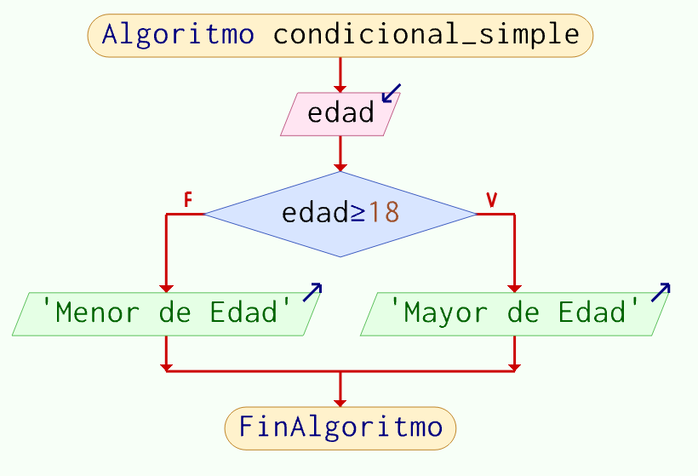
Ejemplos [if] - Python
INGENIERÍA DE SISTEMAS Y COMPUTACIÓN
Ejemplo 3.
Realizar un algoritmo que al introducir la edad del usuario imprima un mensaje señalando si es mayor o menor de edad.
Diagrama de Flujo

Slide 25
Ejemplos [if] - Python
INGENIERÍA DE SISTEMAS Y COMPUTACIÓN
Código en Python:
print("Ingrese la edad del usuario: ")
edad = int(input())
if (edad >= 18):
print("Mayor de Edad")
print("Menor de Edad")

Slide 26

Ejemplos [if] - Python
INGENIERÍA DE SISTEMAS Y COMPUTACIÓN
Código en Python:
Sin embargo este código tiene un pequeño error.
¿Quién puede decirme cual es?
print("Ingrese la edad del usuario: ")
edad = int(input())
if (edad >= 18):
print("Mayor de Edad")
print("Menor de Edad")

Slide 27
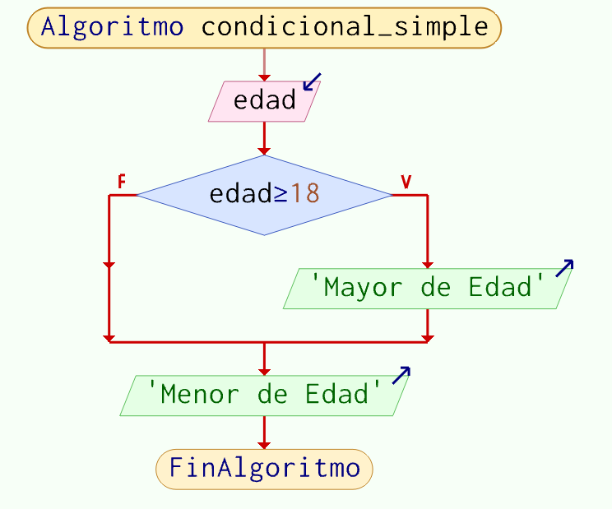

Ejemplos [if] - Python
INGENIERÍA DE SISTEMAS Y COMPUTACIÓN
¡Exacto! Sin importar si es o no mayor de edad debido a la estructura del condicional, siempre se mostrará que es menor de edad.

Slide 28
Ejemplos Estructura
[else]
INGENIERÍA DE SISTEMAS Y COMPUTACIÓN

Slide 29

Ejemplos [else] - Python
INGENIERÍA DE SISTEMAS Y COMPUTACIÓN
Ejemplo 3.
Realizar un algoritmo que al introducir la edad del usuario imprima un mensaje señalando si es mayor o menor de edad.
else es una estructura que se traduce como “otra cosa” o “lo contrario” dando a entender que si la condición inicial no se cumple, entonces es todo lo demás.
Esto soluciona el error pues solo funcionara en caso de que la condición anterior sea false

Slide 30
Ejemplos [else] - Python
INGENIERÍA DE SISTEMAS Y COMPUTACIÓN
Ejemplo 3.
Realizar un algoritmo que al introducir la edad del usuario imprima un mensaje señalando si es mayor o menor de edad.
print("Ingrese la edad del usuario: ")
edad = int(input())
if (edad >= 18):
print("Mayor de Edad")
else:
print("Menor de Edad")

Slide 31
Ejemplos [else] - Java
INGENIERÍA DE SISTEMAS Y COMPUTACIÓN
Ejemplo 4.
Realizar un algoritmo que verifique si una contraseña ingresada por teclado es realmente la contraseña que se ha configurado en el programa.

Slide 32
Ejemplos [else] - Java
INGENIERÍA DE SISTEMAS Y COMPUTACIÓN
Ejemplo 4.
Realizar un algoritmo que verifique si una contraseña ingresada por teclado es realmente la contraseña que se ha configurado en el programa.
Scanner scanner = new Scanner(System.in);
System.out.println("Ingrese su contraseña: ");
String password = scanner.nextLine();
if (Objects.equals(password, "password123")) {
System.out.println("Contraseña correcta!");
} else {
System.out.println("Contraseña incorrecta, vuelva a intentarlo");
}

Slide 33
Ejemplos [else] - Java
INGENIERÍA DE SISTEMAS Y COMPUTACIÓN
Ejemplo 4.
Realizar un algoritmo que verifique si una contraseña ingresada por teclado es realmente la contraseña que se ha configurado en el programa.
Objects.equals() compara dos Strings (en este caso dos contraseñas) y devuelve true si son exactamente iguales.
Scanner scanner = new Scanner(System.in);
System.out.println("Ingrese su contraseña: ");
String password = scanner.nextLine();
if (Objects.equals(password, "password123")) {
System.out.println("Contraseña correcta!");
} else {
System.out.println("Contraseña incorrecta, vuelva a intentarlo");
}

Slide 34

Ejemplos [else] - Java
INGENIERÍA DE SISTEMAS Y COMPUTACIÓN
Ejemplo 4.
Recuerda importar las siguientes librerías para que el programa anterior se ejecute correctamente.
import java.util.Objects;
import java.util.Scanner;
Al utilizar char y/o String ten mucho cuidado con los cambios como mayúsculas, virgulillas y acentos, esto provocará fallos en los condicionales, por eso es bueno buscar funciones que nos ayuden a declarar formatos fijos como minúsculas, mayúsculas o funciones que se adapten a los textos introducidos por teclado. Ahora te toca a ti consultarlo.

Slide 35
Ejemplos [else] - Python
INGENIERÍA DE SISTEMAS Y COMPUTACIÓN
Ejemplo 4.
Realizar un algoritmo que verifique si una contraseña ingresada por teclado es realmente la contraseña que se ha configurado en el programa.
print("Ingrese su contraseña: ")
password = input()
if (password == "password123"):
print("Contraseña correcta!")
else:
print("Contraseña incorrecta, vuelva a intentarlo")

Slide 36

Ahora te toca a tí
INGENIERÍA DE SISTEMAS Y COMPUTACIÓN
Un empleado de la tienda tiki taka realiza 3 ventas durante el día, se requiere saber cuál de ellas fue mayores a $1000, cuál fue mayor a $500 pero menores o iguales a $1000, y cuál fue menor o igual a $500. Además, se requiere saber el monto de lo vendido en cada categoría y de forma global.
Tenga en cuenta que de los 3 montos estos no necesariamente tienen que pertenecer a uno de los grupos sino que pueden repetir grupo.

Slide 37
Ejemplos Estructura
[else if]
INGENIERÍA DE SISTEMAS Y COMPUTACIÓN

Slide 38
Ejemplos [elif] - Python
INGENIERÍA DE SISTEMAS Y COMPUTACIÓN
Ejemplo 5.
Un empleado de la tienda tiki taka realiza 3 ventas durante el día, se requiere saber cuál de ellas fue mayores a $1000, cuál fue mayor a $500 pero menores o iguales a $1000, y cuál fue menor o igual a $500. Además, se requiere saber el monto de lo vendido en cada categoría y de forma global.
val_venta1 = int(input("Ingrese el valor de la primera venta: "))
categoria_1 = 0
categoria_2 = 0
categoria_3 = 0
if (val_venta1 > 1000):
categoria_1 += val_venta1
elif (1000 >= val_venta1 > 500):
categoria_2 += val_venta1
elif (500 >= val_venta1):
categoria_3 += val_venta1

Slide 39
Ejemplos [elif] - Python
INGENIERÍA DE SISTEMAS Y COMPUTACIÓN
Ejemplo 5.
Continuación:
val_venta2 = int(input("Ingrese el valor de la segunda venta: "))
if (val_venta2 > 1000):
categoria_1 += val_venta2
elif (1000 >= val_venta2 > 500):
categoria_2 += val_venta2
elif (500 >= val_venta2):
categoria_3 += val_venta2

Slide 40
Ejemplos [elif] - Python
INGENIERÍA DE SISTEMAS Y COMPUTACIÓN
Ejemplo 5.
Continuación:
val_venta3 = int(input("Ingrese el valor de la tercera venta: "))
if (val_venta3 > 1000):
categoria_1 += val_venta3
elif (1000 >= val_venta3 > 500):
categoria_2 += val_venta3
elif (500 >= val_venta3):
categoria_3 += val_venta3

Slide 41
Ejemplos [elif] - Python
INGENIERÍA DE SISTEMAS Y COMPUTACIÓN
Ejemplo 5.
Continuación:
total_vendido = categoria_1 + categoria_2 + categoria_3
print("Se vendió:",categoria_1, "de la primera categoría")
print("Se vendió:",categoria_2, "de la segunda categoría")
print("Se vendió:",categoria_3, "de la tercera categoría")
print("Total de ventas: ", total_vendido)

Slide 42
Ejemplo if anidados - Java
INGENIERÍA DE SISTEMAS Y COMPUTACIÓN
Ejemplo 6.
Escribir un programa que le diga al usuario si la contraseña ingresada es lo suficientemente larga, además de verificar que sea la contraseña correcta.
Scanner scanner = new Scanner(System.in);
System.out.println("Ingrese la contraseña:");
String password = scanner.nextLine();
int lenPassword = password.length();

Slide 43
Ejemplo if anidados - Java
INGENIERÍA DE SISTEMAS Y COMPUTACIÓN
Ejemplo 6.
Escribir un programa que le diga al usuario si la contraseña ingresada es lo suficientemente larga, además de verificar que sea la contraseña correcta.
El método length() cuenta el número total de caracteres en un String. Cualquier variable de tipo String puede acceder a este método.
Scanner scanner = new Scanner(System.in);
System.out.println("Ingrese la contraseña:");
String password = scanner.nextLine();
int lenPassword = password.length();

Slide 44
Ejemplo if anidados - Python
INGENIERÍA DE SISTEMAS Y COMPUTACIÓN
if (lenPassword >= 8){
System.out.println("Constraseña suficientemente larga.");
if (Objects.equals(password, "password_secure")){
System.out.println("Ademas es la contraseña correcta.");
} else {
System.out.println("Pero es incorrecta.");
}
} else {
System.out.println("Constraseña muy corta e insegura.");
if (!Objects.equals(password, "password_secure")){
System.out.println("Ademas es incorrecta.");
}
}
Ejemplo 6.
Continuación:

Slide 45
Ejemplo if anidados - Python
INGENIERÍA DE SISTEMAS Y COMPUTACIÓN
Ejemplo 7.
Los tramos impositivos para la declaración de la renta en un determinado país son los siguientes:
Renta anual | Tipo Impositivo
Menos de 10.000$ | 5%
Entre 10.000$ y 20.000$ | 15%
Entre 20.000$ y 35.000$ | 20%
Entre 35.000$ y 60.000$ | 30%
Más de 60.000$ | 45%
Escribir un programa que pregunte al usuario su renta anual, muestre por pantalla el tipo impositivo que le corresponde y si tiene un deducible aplicarlo con el valor 20% respecto a la renta.

Slide 46
Ejemplo if anidados - Java
INGENIERÍA DE SISTEMAS Y COMPUTACIÓN
sueldo=int(input("Introduzca el valor de su sueldo"))
deducible=input("¿Cuenta con algún deducible? Introduzca ( si o no)")
if sueldo < 10000:
neto= sueldo*0.05
print("El tipo impositivo es 5% y su valor es:", neto)
if deducible == "si":
netodedu= (sueldo*0.2)
print("El valor deducible es:", netodedu)
tot=neto-netodedu
if tot<0:
print("felicidades deben regresarle:", tot*(-1))
else:
print("Valor total a pagar:", tot)
else:
print("Valor total a pagar:", neto)
Ejemplo 7.

Slide 47
Ejemplo if anidados - Java
INGENIERÍA DE SISTEMAS Y COMPUTACIÓN
if (sueldo >= 10000) & (sueldo <= 20000):
neto= sueldo*0.15
print("El tipo impositivo es 15% y su valor es:", neto)
if deducible == "si":
netodedu= (sueldo*0.2)
print("El valor deducible es:", netodedu)
tot=neto-netodedu
if tot<0:
print("felicidades deben regresarle:", tot*(-1))
else:
print("Valor total a pagar:", tot)
else:
print("Valor total a pagar:", neto)
Ejemplo 7.

Slide 48
Ejemplo if anidados - Java
INGENIERÍA DE SISTEMAS Y COMPUTACIÓN
if (sueldo > 20000) & (sueldo <= 35000):
neto= sueldo*0.2
print("El tipo impositivo es 20% y su valor es:", neto)
if deducible == "si":
netodedu= (sueldo*0.2)
print("El valor deducible es:", netodedu)
tot=neto-netodedu
if tot<0:
print("felicidades deben regresarle:", tot*(-1))
else:
print("Valor total a pagar:", tot)
else:
print("Valor total a pagar:", neto)
Ejemplo 7.

Slide 49
Ejemplo if anidados - Java
INGENIERÍA DE SISTEMAS Y COMPUTACIÓN
if (sueldo > 35000) & (sueldo <= 60000):
neto= sueldo*0.3
print("El tipo impositivo es 30% y su valor es:", neto)
if deducible == "si":
netodedu= (sueldo*0.2)
print("El valor deducible es:", netodedu)
tot=neto-netodedu
if tot<0:
print("felicidades deben regresarle:", tot*(-1))
else:
print("Valor total a pagar:", tot)
else:
print("Valor total a pagar:", neto)
Ejemplo 7.

Slide 50
Ejemplo if anidados - Java
INGENIERÍA DE SISTEMAS Y COMPUTACIÓN
if sueldo >60000:
neto= sueldo*0.45
print("El tipo impositivo es 45% y su valor es:", neto)
if deducible == "si":
netodedu= (sueldo*0.2)
print("El valor deducible es:", netodedu)
tot=neto-netodedu
if tot<0:
print("felicidades deben regresarle:", tot*(-1))
else:
print("Valor total a pagar:", tot)
else:
print("Valor total a pagar:", neto)
Ejemplo 7.

Slide 51
INGENIERÍA DE SISTEMAS Y COMPUTACIÓN
Ejercicio
Escribe un programa que responda a un usuario que quiere comprar un helado en una conocida marca de comida rápida cuánto le costará en función del topping que elija.
El helado sin topping cuesta 3.900$.
El topping de oreo cuesta 1.500$.
El topping de KitKat cuesta 1.000$.
El topping de brownie cuesta 750$.
El topping de discos de chocolate cuesta 950$.
En caso de no disponer del topping solicitado por el usuario el programa escribirá por pantalla «no tenemos este topping, lo sentimos. » y a continuación informar del precio del helado sin ningún topping.
Finalmente, el programa escribe por pantalla el precio del helado con el topping seleccionado (o ninguno).

Slide 52
INGENIERÍA DE SISTEMAS Y COMPUTACIÓN
Switch Case

Slide 53
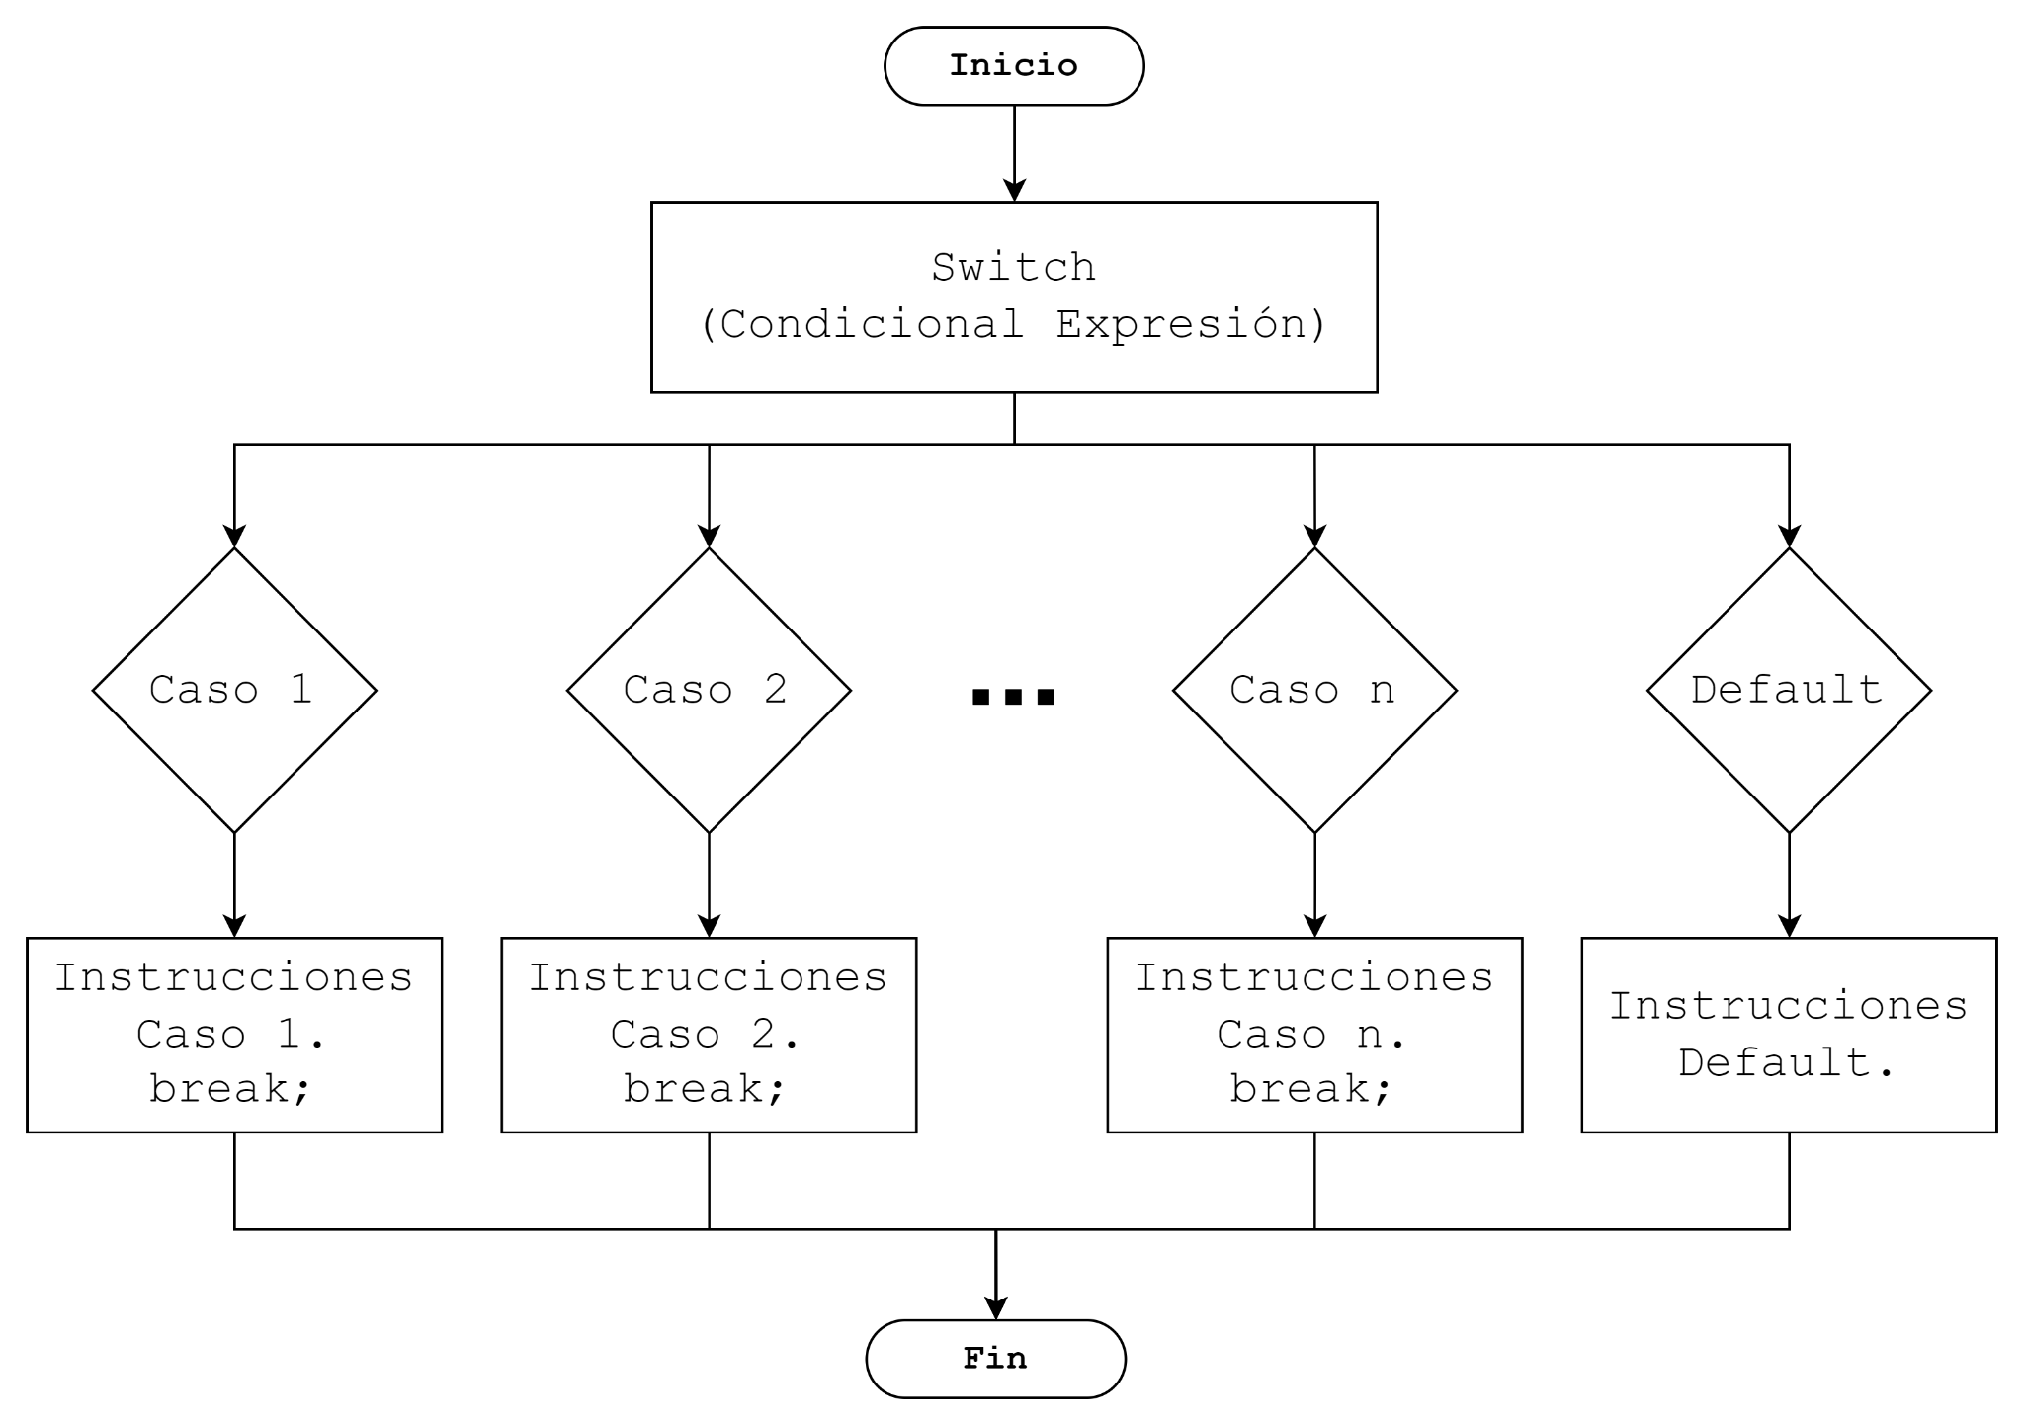

Switch Case
INGENIERÍA DE SISTEMAS Y COMPUTACIÓN
Es un tipo de enunciado condicional que activa solo la condición de coincidencia de la entrada dada.

Slide 54
Switch Case
INGENIERÍA DE SISTEMAS Y COMPUTACIÓN
Palabras Reservadas
Las selecciones (de los casos) se especifican con las palabras reservadas switch (cambiar), case (caso), default (por defecto) y break (detenerse).

Slide 55
Switch Case
INGENIERÍA DE SISTEMAS Y COMPUTACIÓN
switch (a) {
case val1:
// instrucciones si a es val1
break;
case val2:
// instrucciones si a es val2
break;
…
case valN:
// instrucciones si a es valN
break;
default:
// instrucciones si a no es
val1,val2, …
}
Palabras Reservadas
Las selecciones (de los casos) se especifican con las palabras reservadas switch (cambiar), case (caso), default (por defecto) y break (detenerse).

Slide 56

Switch Case
INGENIERÍA DE SISTEMAS Y COMPUTACIÓN
Python no cuenta con la estructura condicional Switch Case. Se puede usar elif o un diccionario (estructura de datos) que permiten un funcionamiento similar.

Slide 57
Ejemplos Estructura
[switch case]
INGENIERÍA DE SISTEMAS Y COMPUTACIÓN

Slide 58
Ejemplos Switch Case
INGENIERÍA DE SISTEMAS Y COMPUTACIÓN
Ejemplo 7.
En un cine le solicitan que realice un programa que dado un día de la semana le indique al usuario que película se estrena. Si el usuario ingresa un día no válido debe mostrar un mensaje indicando el error.

Slide 59
Ejemplos Switch Case
INGENIERÍA DE SISTEMAS Y COMPUTACIÓN
Scanner scanner = new Scanner(System.in);
System.out.println("Ingrese un dia de la semana:");
String dia = scanner.nextLine();
switch (dia) {
case "Lunes":
System.out.println("Estreno: The Menu");
break;
case "Martes":
System.out.println("Estreno: Babylon");
break;
case "Miercoles":
System.out.println("Estreno: Avatar 2");
break;
Ejemplo 7.
En un cine le solicitan que realice un programa que dado un día de la semana le indique al usuario que película se estrena. Si el usuario ingresa un día no válido debe mostrar un mensaje indicando el error.

Slide 60
Ejemplos Switch Case
INGENIERÍA DE SISTEMAS Y COMPUTACIÓN
case "Jueves":
System.out.println("Estreno: The Whale");
break;
case "Viernes":
System.out.println("Estreno: John Wick 4");
break;
case "Sabado":
System.out.println("Estreno: Oppenheimer");
break;
case "Domingo":
System.out.println("Estreno: The Marvels");
break;
default:
System.out.println("Ingrese un dia valido");
}
Ejemplo 7.
Continuación:

Slide 61
Ejemplos Switch Case
INGENIERÍA DE SISTEMAS Y COMPUTACIÓN
Ejemplo 8.
Realice un programa que realice una operación aritmética con dos números enteros. El usuario ingresará el nombre de la operación y los dos números por teclado. Si la operación ingresada no se encuentra, debe mostrar un mensaje indicandolo.

Slide 62
Ejemplos Switch Case
INGENIERÍA DE SISTEMAS Y COMPUTACIÓN
Ejemplo 8.
Realice un programa que realice una operación aritmética con dos números enteros. El usuario ingresará el nombre de la operación y los dos números por teclado. Si la operación ingresada no se encuentra, debe mostrar un mensaje indicandolo.
Scanner scanner = new Scanner(System.in);
System.out.println("Ingrese el primer numero:");
int num1 = scanner.nextInt();
System.out.println("Ingrese el segundo numero:");
int num2 = scanner.nextInt();
scanner.nextLine();
System.out.println("Ingrese la operacion aritmetica:");
String operacion = scanner.nextLine();
double res;

Slide 63
Ejemplos Switch Case
INGENIERÍA DE SISTEMAS Y COMPUTACIÓN
Ejemplo 8.
Realice un programa que realice una operación aritmética con dos números enteros. El usuario ingresará el nombre de la operación y los dos números por teclado. Si la operación ingresada no se encuentra, debe mostrar un mensaje indicandolo.
Scanner scanner = new Scanner(System.in);
System.out.println("Ingrese el primer numero:");
int num1 = scanner.nextInt();
System.out.println("Ingrese el segundo numero:");
int num2 = scanner.nextInt();
scanner.nextLine();
System.out.println("Ingrese la operacion aritmetica:");
String operacion = scanner.nextLine();
double res;
Esta línea es necesaria ya que el objeto Scanner leerá el resto de las líneas donde lo dejó la lectura anterior, es decir, seguirá leyendo tipos int.

Slide 64
Ejemplos Switch Case
INGENIERÍA DE SISTEMAS Y COMPUTACIÓN
switch (operacion) {
case "Suma":
res = num1 + num2;
System.out.println("Resultado de " + operacion + ": " + res);
break;
case "Resta":
res = num1 - num2;
System.out.println("Resultado de " + operacion + ": " + res);
break;
case "Multiplicacion":
res = num1 * num2;
System.out.println("Resultado de " + operacion + ": " + res);
break;
Ejemplo 8.
Continuación:

Slide 65
Ejemplos Switch Case
INGENIERÍA DE SISTEMAS Y COMPUTACIÓN
case "Division":
res = num1 / num2;
System.out.println("Resultado de " + operacion + ": " + res);
break;
case "Potencia":
res = Math.pow(num1, num2);
System.out.println("Resultado de " + operacion + ": " + res);
break;
default:
System.out.println("Operacion no valida");
Ejemplo 8.
Continuación:

Slide 66


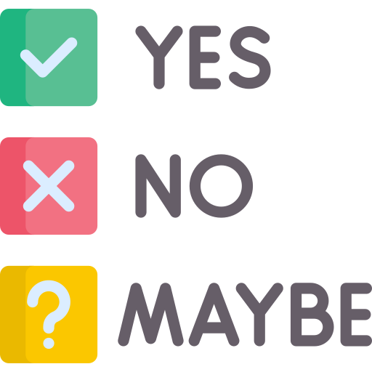
INGENIERÍA DE SISTEMAS Y COMPUTACIÓN
Notebook: Enlace Notebook
Taller: Enlace Taller 5
Quiz: Quiz 4 - Programación I

Slide 67
INGENIERÍA DE SISTEMAS Y COMPUTACIÓN
Referencias
https://www.educative.io/answers/how-to-find-the-length-of-a-string-in-java
https://www.educative.io/answers/what-is-objectsequals-in-java
https://stackoverflow.com/questions/32948425/how-to-read-int-double-and-sentence-of-string-using-same-scanner-variable

Slide 68

UNIVERSIDAD DE CALDAS

